Slide 1
⑤トップページ：モバイル画面のMVのサイズを拡大
⑥トップページ：商品・Topicsをカルーセル表示
⑦トップページ：コンテンツ(シチュエーションおすすめワイン)の作成

Slide 2
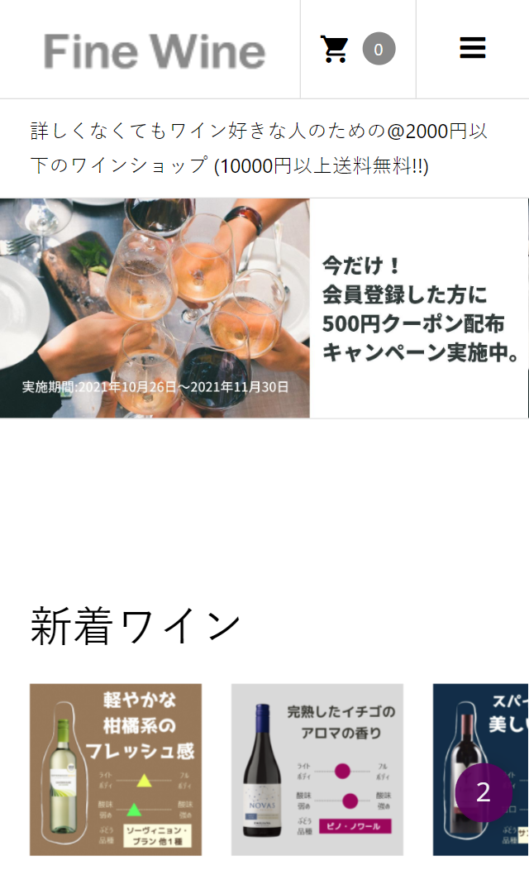

⑤トップページ‐モバイル画面のMVのサイズを拡大
モバイル上のトップページのMVサイズの拡大をお願いいたします。
→サイズ変更が必要なバナーがあればお知らせください。
ENOTECA：https://www.enoteca.co.jp/

Slide 3
⑥トップページ‐商品のカルーセル表示
カルーセルの配置イメージ
■改修概要
Topページ（https://koukyu-wine-senmonten.jp/）の
Topicsと商品をカルーセルにし、テーマごとにワインを見れるかつ
スクロールの負担を減らしユーザービリティを高める
■カルーセルにするテーマ（カルーセル内のバナー数）：
・Topics（5枚：今あるTopicsをカルーセル化）
・新着ワイン（現状のまま）
・季節のおすすめワイン（※6枚）
・キャンペーン（送料無料）商品（6枚）
・人気商品（※6枚）
※掲載したい商品をピックアップしスプシにまとめてお渡しします。
MV
Topics
新着商品
季節のおすすめワイン
もっと見る
「セット商品一覧（https://koukyu-wine-senmonten.jp/category/item/set/）」へ
キャンペーン商品
もっと見る
「もっと見る」で「人気商品一覧」ページへ（ページの新設をお願いいたします。）
人気商品

Slide 4
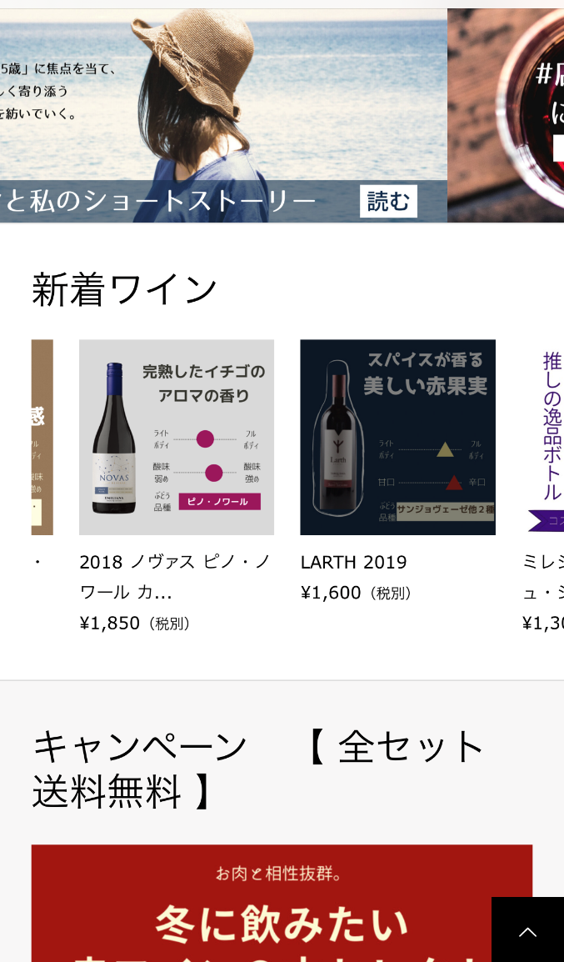
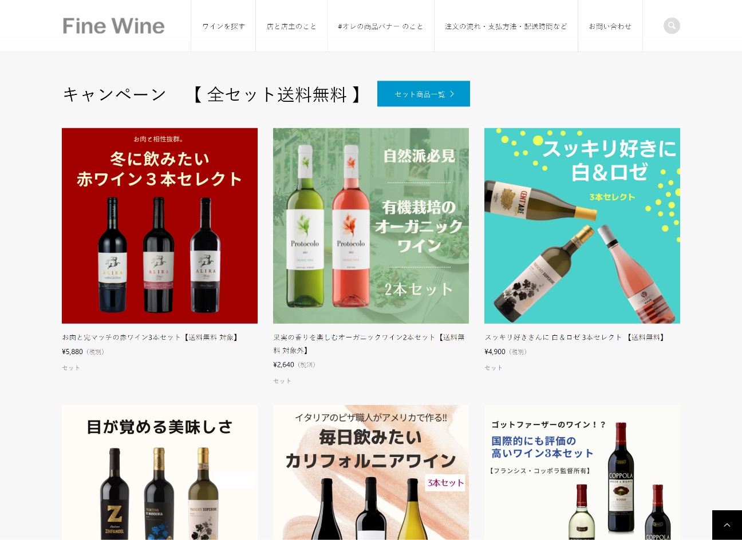
⑥トップページ‐カルーセルのサイズイメージ
モバイル：正方形のバナー2枚を幅いっぱいに表示
PC：キャンペーン商品の現状のバナーサイズでカルーセル化
モバイル
PC

Slide 5
⑦トップページ‐コンテンツ（シチュエーション別おすすめワイン）の作成
シチュエーション別おすすめ配置イメージ
MV
・
・
・
■シチュエーション
①豪華なディナーに
②軽く酔いたい
③Netflixのお供
④恋人と別れたときに飲みたい
⑤イケてるやつって思われる1本
⑥ソムリエんのおすすめ 初めてのワインはこれ
ワインと各コンテンツのバナーは準備中です。
もっと見る
キャンペーン商品
もっと見る
人気商品
シチュエーション別のおすすめ

Slide 6
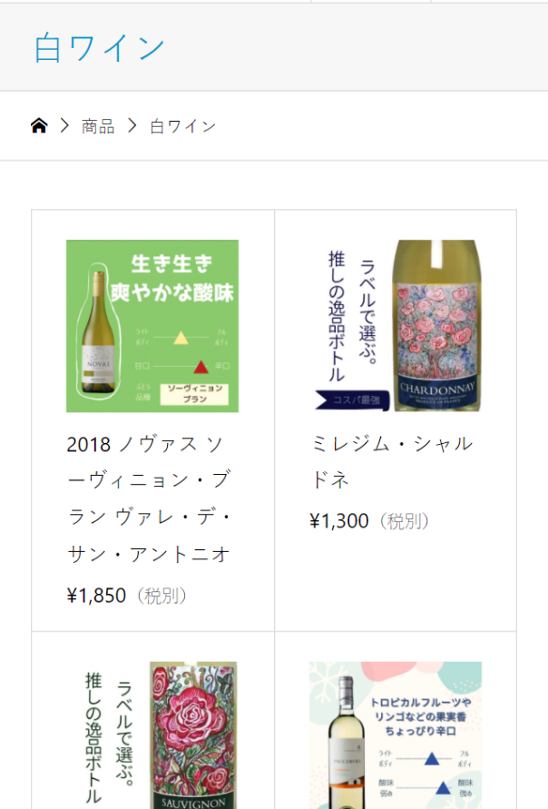


⑦トップページ‐コンテンツ表示イメージ（モバイル）
シチュエーション：
①豪華なディナーに
②軽く酔いたい
③Netflixのお供
④恋人と別れたときに飲みたい
⑤イケてるやつって思われる1本
⑥ソムリエんのおすすめ 初めてのワインはこれ
→遷移→
商品一覧 2列で10段表示
モバイル
豪華なディナーに
①
②
③
④

Slide 7
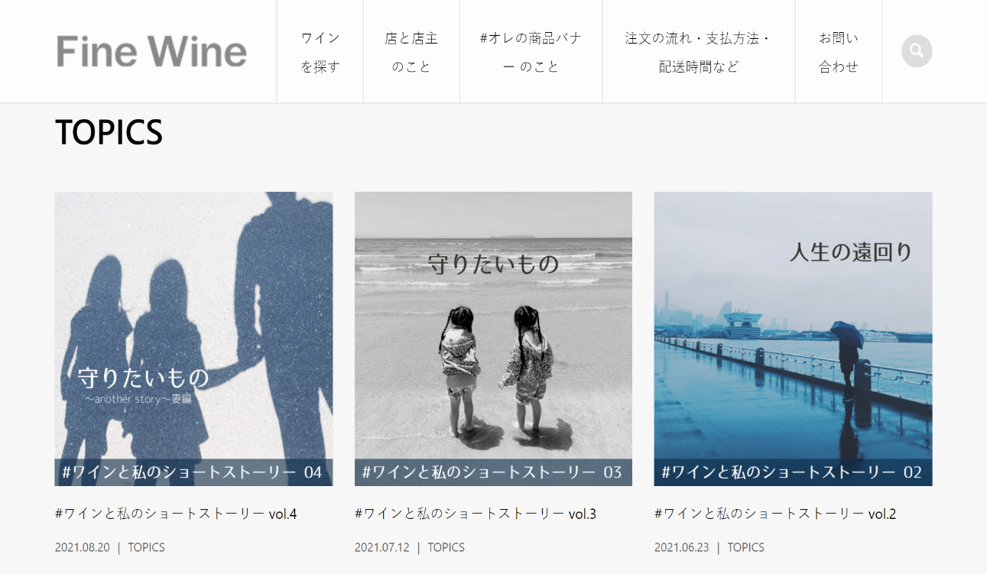
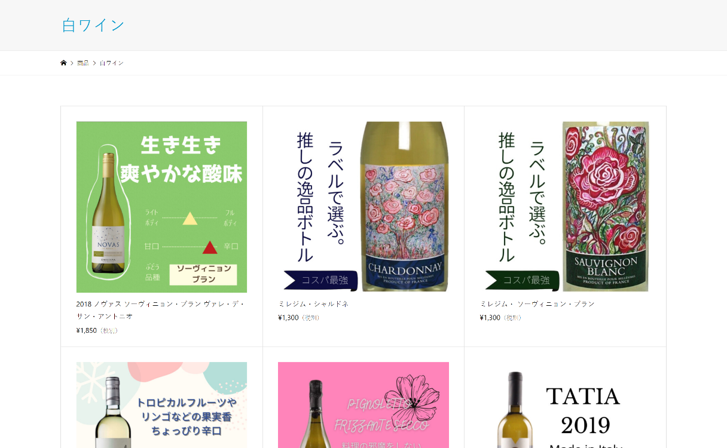
⑦トップページ‐コンテンツ表示イメ―ジ（PC）
シチュエーション：
①豪華なディナーに
②軽く酔いたい
③Netflixのお供
④恋人と別れたときに飲みたい
⑤イケてるやつって思われる1本
⑥ソムリエんのおすすめ 初めてのワインはこれ
PC
→遷移→
商品一覧 3列で20本（7段）表示
豪華なディナーに
シチュエーション別のおすすめ
①
②
③
シチュエーション別のおすすめ

